Slide 1

Team Five
Dokumen Laporan Final Project

Slide 2
Profil Kelompok
Nama kelompok : Team Five
Ketua kelompok : Trie Sony K.
Anggota kelompok :
Amru
M. Reza Syahziar
Aulia Pradana R.
M. Shohih Alwi
Gilang Fitra R.
Dataset : Used Car Auction Prices

Slide 3
Latar Belakang Masalah
PT Otokar merupakan sebuah perusahaan yang bergerak di bidang penjualan mobil bekas. Perusahaan ini kesulitan menentukan harga untuk mobil bekas yang akan mereka jual.
Perusahaan ingin menggunakan MMR untuk menentukan harga jual kendaraan. MMR adalah perkiraan harga mobil bekas yang disediakan oleh perusahaan lain. Namun, setelah dilakukan analisis ternyata prediksi MMR sering memprediksi harga jual jauh di bawah harga jual sebenarnya, yang artinya keuntungan yang diterima perusahaan tidak maksimal.

Slide 4
Latar Belakang Masalah
Analisis lanjut dari tim kami menunjukkan bahwa rata - rata selisih prediksi MMR dan harga jual kendaraan sebenarnya mencapai -156$/mobil atau sekitar -2,25 juta rupiah/mobil. Ini merupakan keuntungan yang tidak dimaksimalkan atau bisa disebut opportunity cost.
Mobil | Prediksi MMR ($) | Harga Jual ($)
Toyota Sequoia | 27,400 | 28,500
Cadillac CTS | 2,300 | 4,100
Hyundai Sonata | 7,875 | 9,200
Ford F-150 | 23,800 | 24,900

Slide 5
Latar Belakang Masalah
Selain masalah penentuan harga mobil bekas, PT Otokar juga memiliki masalah terkait kapasitas penyimpanan atau showroom mobil yang terbatas dengan kapasitas 100 mobil. Sedangkan banyak seller yang ingin menjual kendaraannya di Otokar Showroom. Kendaraan seperti apa yang harus mereka prioritaskan masuk ke dalam Otokar Showroom untuk meningkatkan revenue perusahaan?

Slide 6
Goal & Objective
Sebagai konsultan Data Scientist kami diminta untuk membantu perusahaan untuk menentukan harga mobil secara otomatis dengan ketentuan sebagai berikut :
Goals | Objective | Business Metrcis
Menurunkan nilai opportunity cost per kendaraan dengan machine learning. Meningkatkan revenue dengan rekomendasi kriteria kendaraan | Membuat model Machine Learning untuk memprediksi harga mobil bekas berdasarkan spesifikasi dan kondisi kendaraan. | Opportunity cost per mobil. Total Revenue.

Slide 7
Descriptive Analysis
Hasil pengamatan
Terdapat 558,811 baris dan 16 kolom pada dataset
Semua kolom tipenya sudah sesuai
Terdapat 5 kolom Numerical dan 11 kolom Categorical
Missing value tidak akan berpengaruh banyak karena tidak sampai 5% dari keseluruhan data, kecuali pada data transmission yang sampai sekitar 11% dari keseluruhan data.
Nilai min pada selling price dan odometer menunjukkan angka yang tidak wajar dan perlu dicek kembali, sementara itu freq pada transmission mengalami imbalance dimana sebanyak 475914 adalah automatic dari 493458 jumlah data.
Unique value pada model, trim dan body sangat banyak sehingga tidak direkomendasikan untuk menjadi feature atau dilakukan feature engineering untuk mengatasi kardinalitas
Tidak terdapat data duplikat

Slide 8
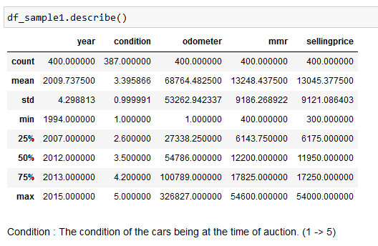
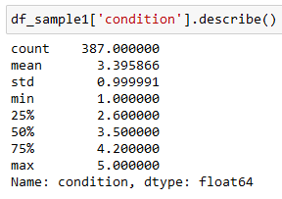
Univariate Analysis
Analisis univariat merupakan analisis yang digunakan pada satu variabel dengan tujuan untuk mengetahui dan mengidentifikasi karakteristik dari variabel tersebut.
Terdapat dua jenis data pada dataset car_prices yaitu Numeric dan Categorical, di lakukan percobaan penganalisisan dengan mencari ukuran pemusatan dan penyebaran dari data Numeric dan hubungan dengan variabel lain secara kasar untuk data Categorical
Numeric
Melakukan percobaan data numeric dengan menggunakan variabel condition

Slide 9
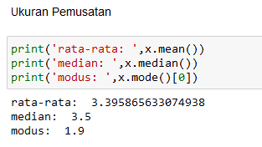
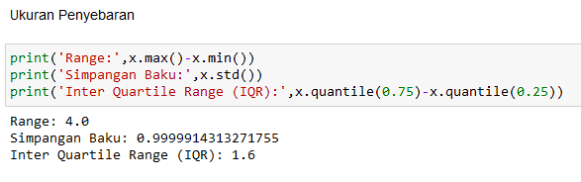
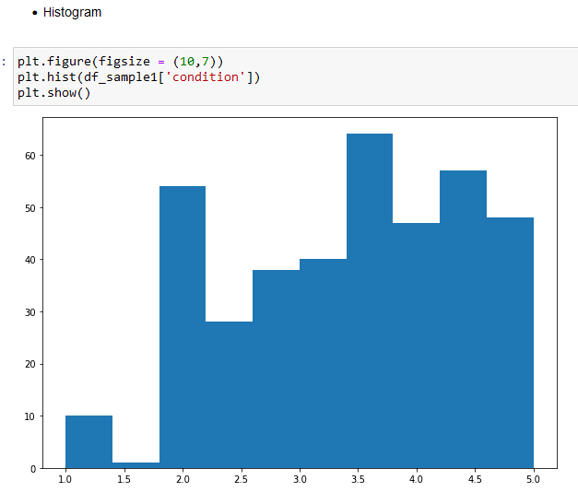
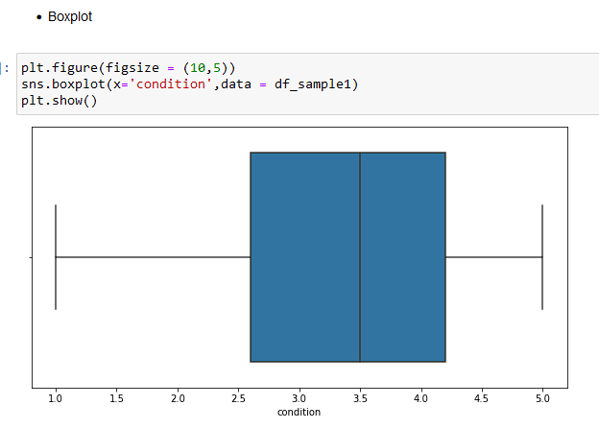
Visualisasi

Slide 10
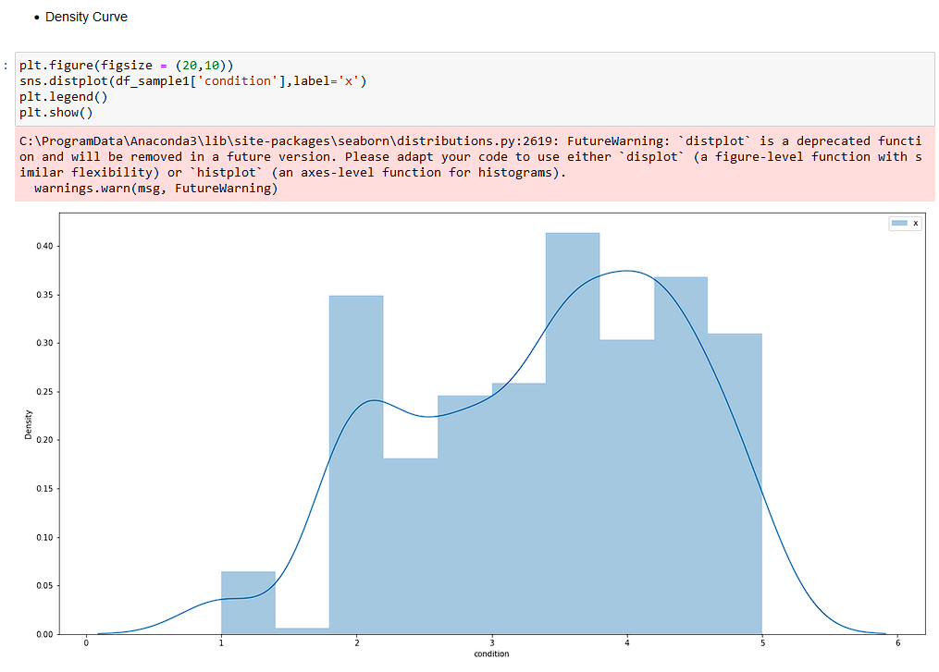
Hasil pengamatan dan rekomendasi
Rata-rata bernilai 3.396, sedangkan median bernilai 3.5, dengan nilai modus bernilai 1.9 berarti nilainya (median > mean > modus), sedangkan nilai Range menunjukkan jarak dari data sample simpangan baku menjadi nilai + atau - dari rata-rata merupakan nilai standar dari data IQR dapat digunakan untuk mencari Outlier data
Karena nilai dari data sample (median > mean > modus) maka menunjukkan condition memiliki tipe distribusi Negativ skrewed (datanya memenceng ke kiri) tetapi karena nilai dari median lebih besar sedikit dari mean, grafik yang dihasilkan cukup sulit untuk dianalisis, maka diperlukan proses pre-processing data agar data dapat lebih mudah untuk dianalisis. dan dapat dilihat pada boxplot data sample tidak terdapat Outlier

Slide 11
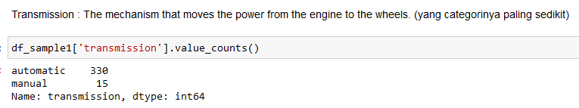
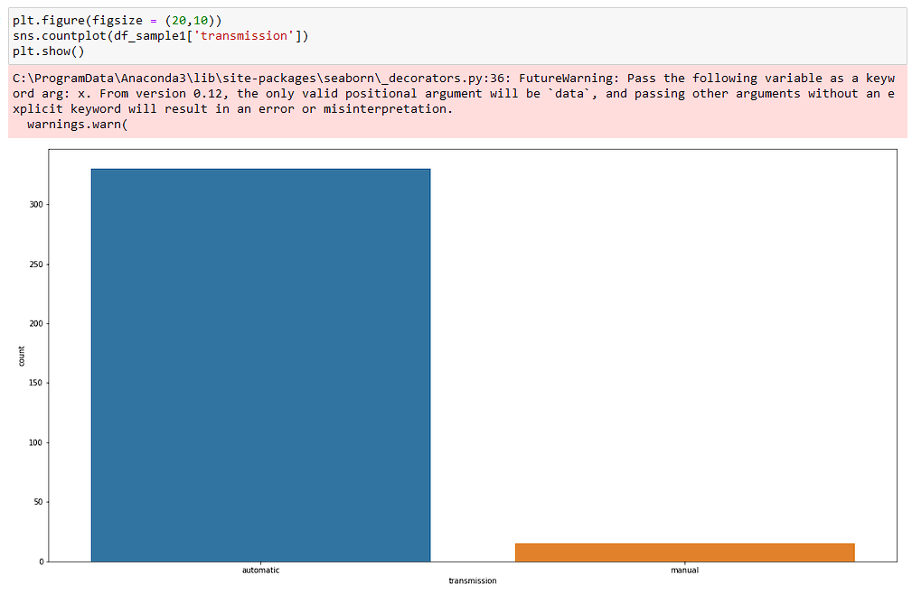
Categoric
Visualisasi

Slide 12
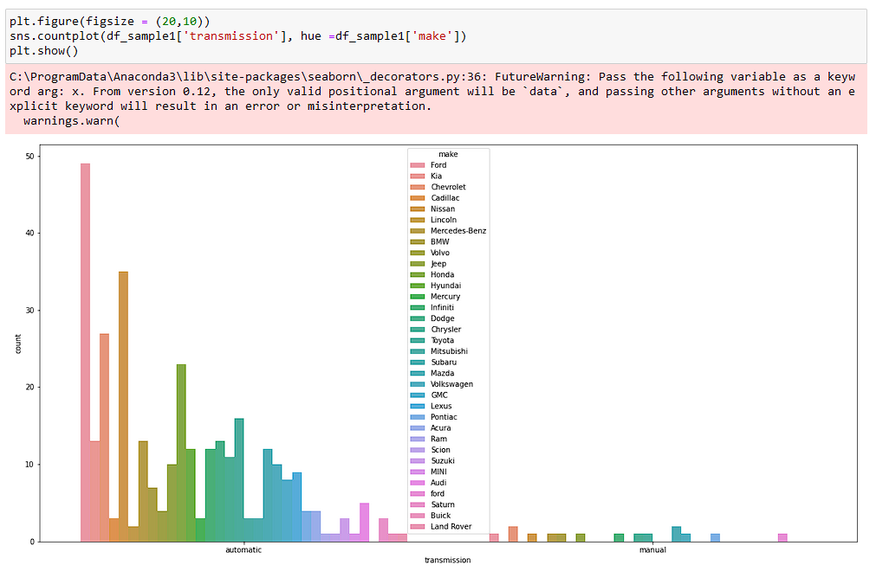
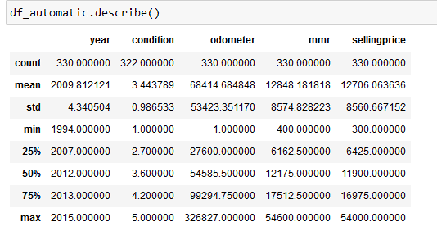
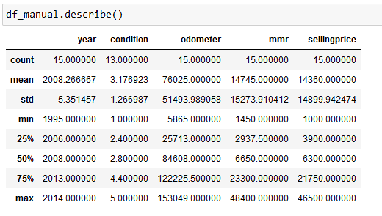
Untuk Variabel Jenis Categorical Analisisnya lebih ke hubungan Variabel tersebut dengan variabel lainnya
Bisa mencari nilai ukuran pemusatan dan penyebaran untuk setiap kondisi pada categorical, atau mencari hubungan antara satu variabel dengan yang lainnya tetapi ini masuk pada analisis multivariate

Slide 13
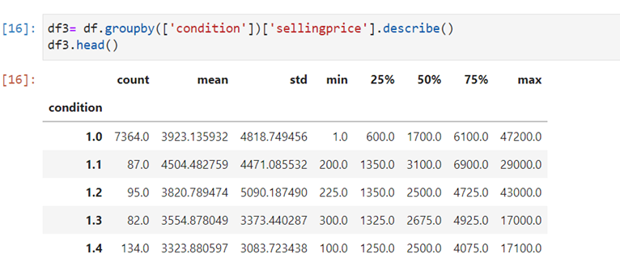
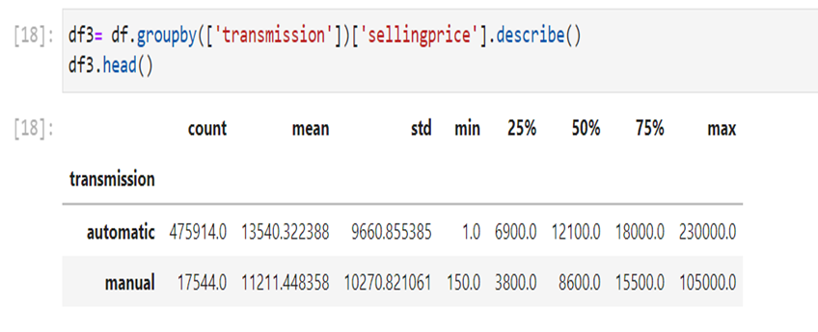
Multivariate Analysis
Apa yang sudah dilakukan
Mutivariate analysis adalah analisis yang bertujuan untuk mengetahui hubungan atau pengaruh beberapa variabel independen terhadap variabel dependen. selain itu analisis multivariat juga bisa digunakan untuk mengetahui variabel independen yang memiliki pengaruh paling dominan terhadap variabel dependen.
ada yang menarik disini karena justru kondisi mobil yang terbilang rendah dapat terjual paling banyak yaitu di angka kondisi 1.9
harga terjual tertingginya pun cukup menarik karena angka kondisinya hanya di 4.3 bukan 5.0
Ternyata mobil yang paling banyak yaitu mobil automatic
Harga jual mobil automatic juga yang paling tinggi

Slide 14
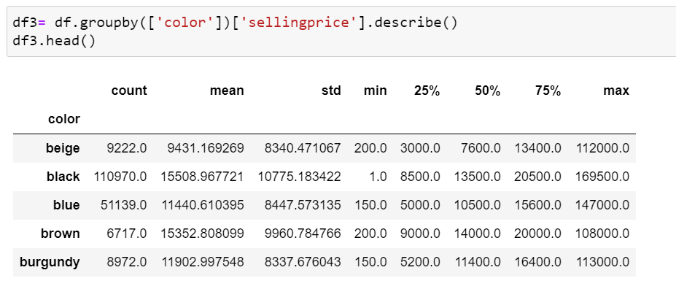
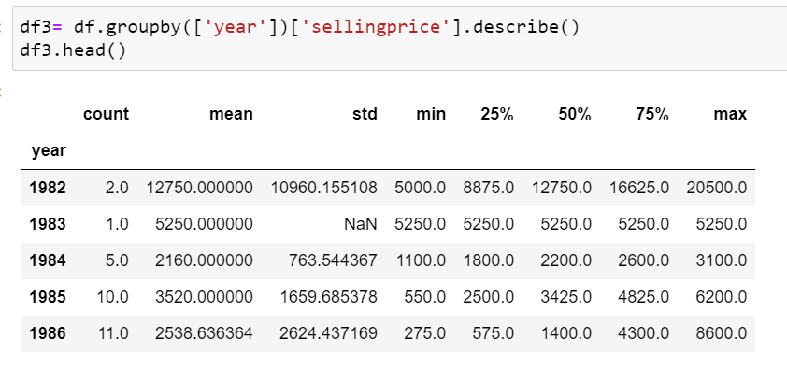
warna mobil yang paling laku terjual warna hitam dan yang kedua putih
ada yang menarik disini karena justru harga mobil yang paling mahal warna green dan yang kedua red
tahun penjualan paling tinggi ada di taun 2012 disusul dengan 2013
ada yang menarik karena justru harga penjualan tertinggi di tahun 2011

Slide 15
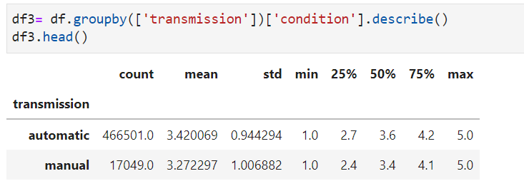
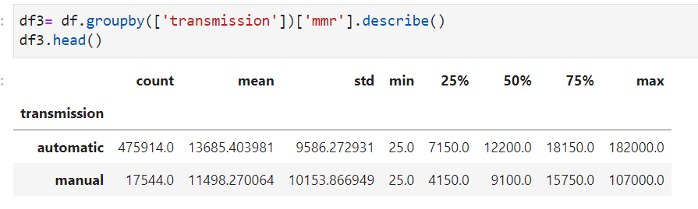
disini terlihat bahwa jenis transmisi automatic dengan manual tidak berbeda jauh dari segi kualitas
Disini juga terlihat bahwa transmisi automatic masih memiliki nilai mmr paling tinggi dibandingkan manuak, ini selaras dengan variablel sellingprice

Slide 16
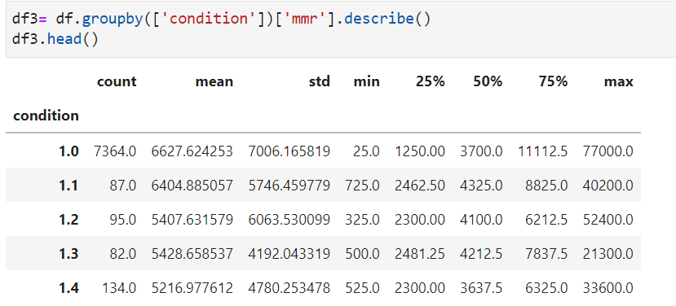
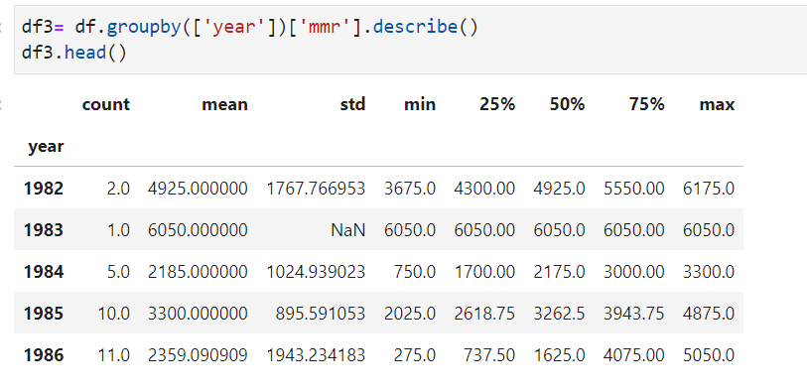
menarik disini karena justru nilai mmr paling tinggi ada di kondisi 4.6 sedangkan yang fix terjual di table selling price harga tertingginya di kondisi 4.3
Tidak berbeda jauh dari sellingprice, di tahun 2011 masih memiliki angka paling tinggi di table mmr diikuti tahun 2013

Slide 17
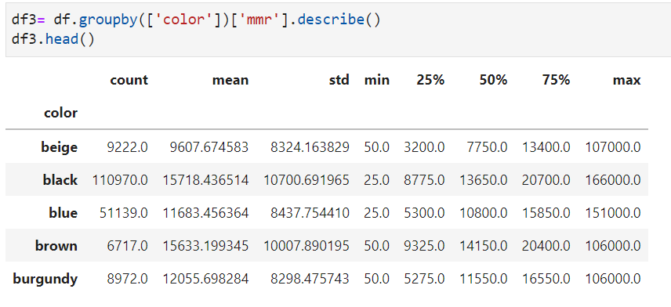
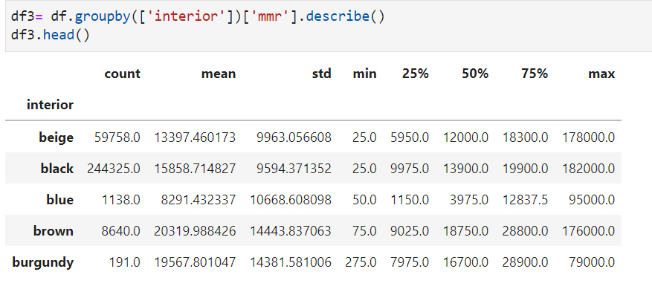
ada yang menarik disini karena justru warna green yang memiliki harga jual paling tinggi dibanding yang lain tetapi di table mmr relative kecil
harga mmr yang paling tinggi justru warna merah, diikuti warna putih
disini justru harga mmr paling tinggi dipegang oleh warna black, dilanjutkan oleh warna beige dan brown

Slide 18
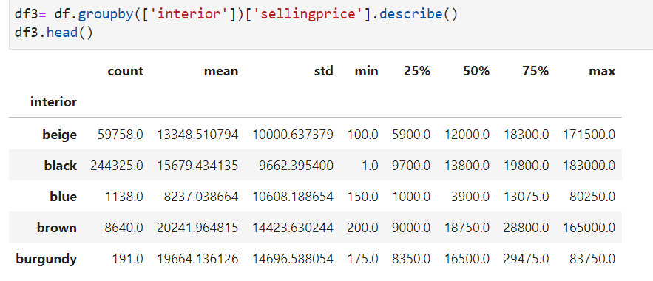
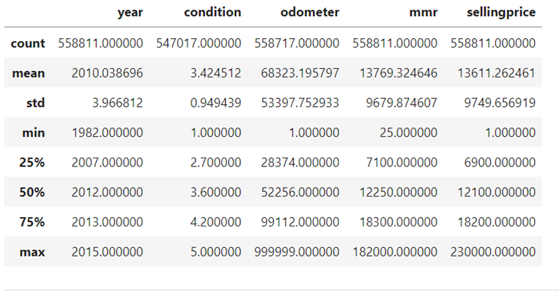
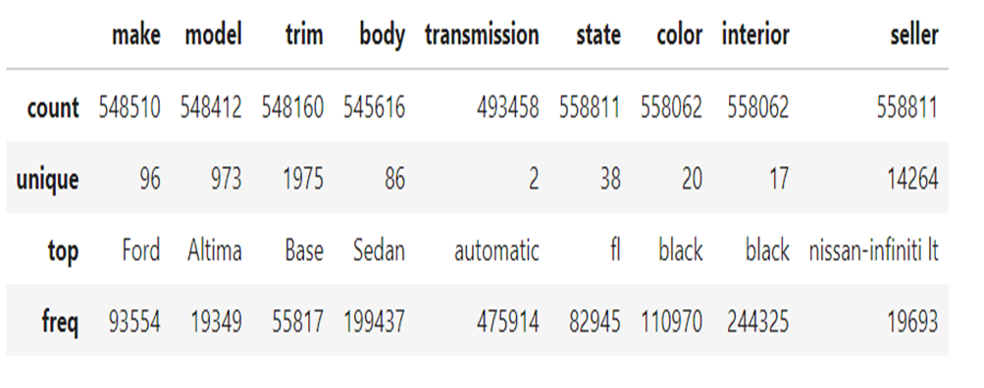
interior mobil yang paling banyak terjual warna Tan dan yang kedua black
interior mobil yang paling mahal di warna Tan dan yang kedua black
pengamatan dengan cara mengelompokkan data sesuai jenis
Data didominasi oleh mobil ford dengan transmisi matic
Data mean dan median untuk semua terlampau jauh
Kolom year dan condition mean < median secara umum biasanya negative skewed

Slide 19
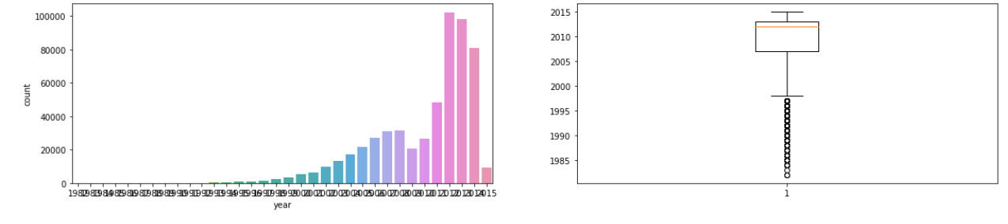
#univariate analysis dari table year
terlihat bahwa mobil tahun 2012 dan 2013 paling banyak

Slide 20
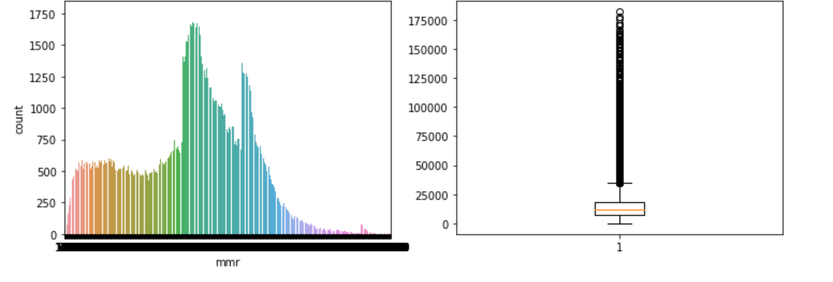
univariate analysis dari table mmr
terdapat banyak outlier

Slide 21
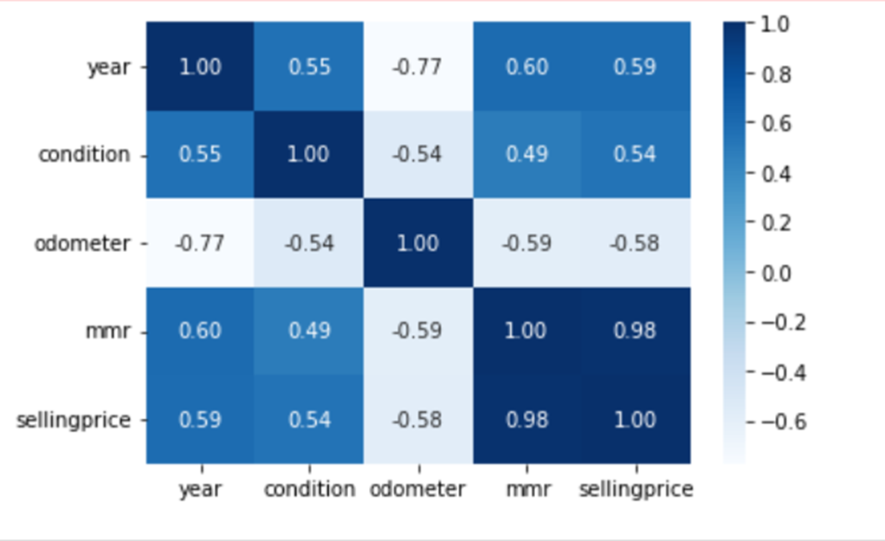
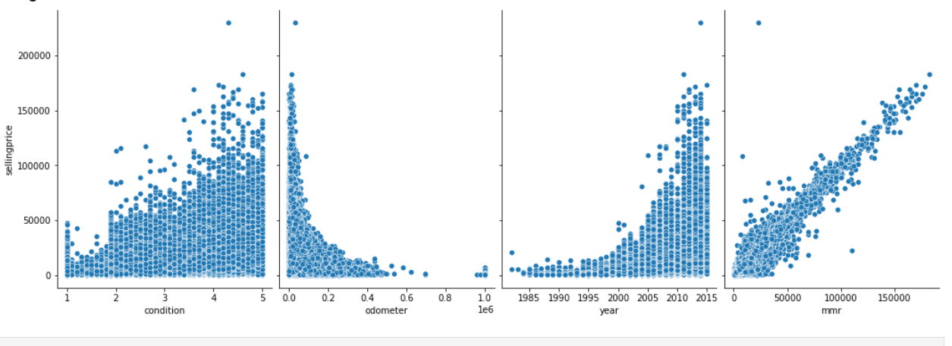
Visualisasi
Heatmap untuk mengetahui korelasi antara variable dependen dengan independen
Dari table korelasi disamping dapat dilihat bahwa mmr mempunyai hubungan linear positif yang sangat kuat dengan sellingprice jika dibandingkan yang lain.
variable condition terlihat paling kecil sehingga dapat disimpulkan bahwa nilai odometer paling tidak berpengaruh dalam variable sellingprice
analisys antara variable dependen dengan independen

Slide 22
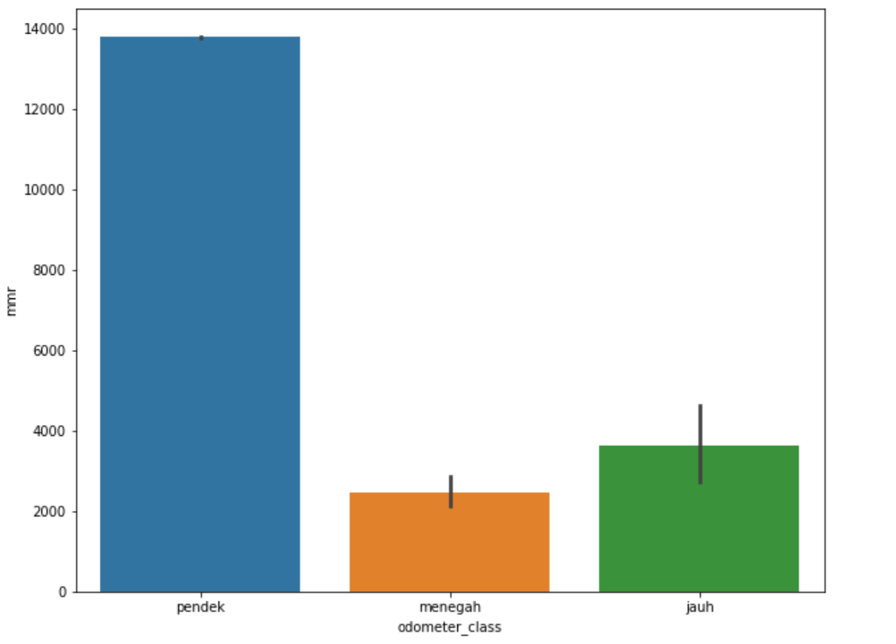
disini terlihat bahwa odometer yang masih dalam kategori pendek mmrnya sangat tinggi dibanding yang lain

Slide 23
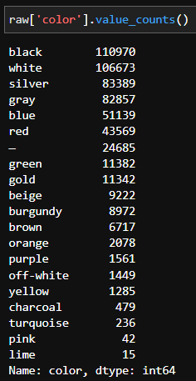
Business Insight (1)
Pengamatan awal: Beberapa warna mendominasi jumlah sales
Pertanyaan bisnis: Apakah warna punya pengaruh terhadap sales? Adakah insight yang bisa digali untuk mendapat rekomendasi bisnis?

Slide 24
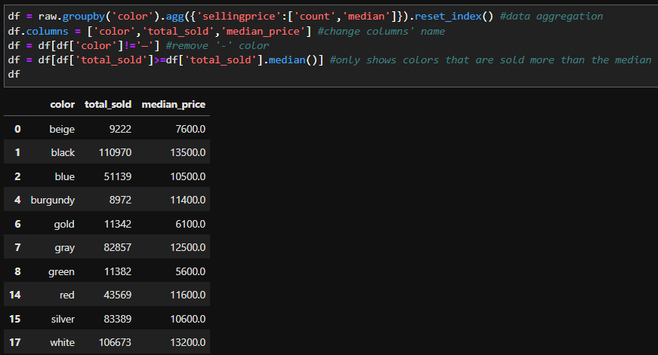
Business Insight (1)
Mengambil data yang diperlukan untuk visualisasi

Slide 25
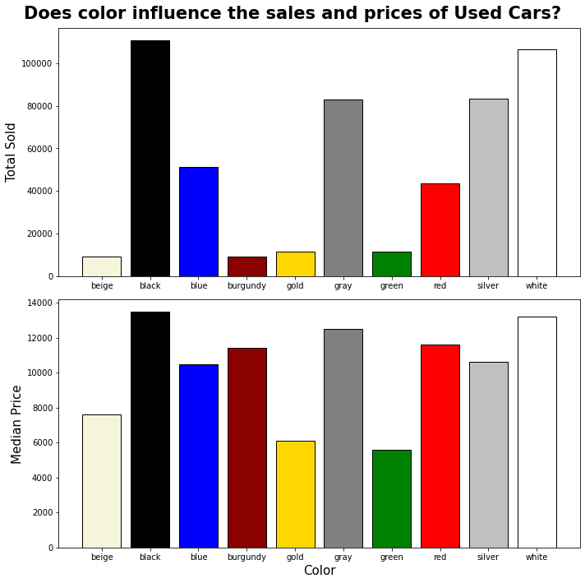
Business Insight (1)
Warna umum seperti black, white, gray, and silver punya sales dan price yang relatif lebih tinggi.
Burgundy adalah salah satu warna yang sales-nya sedikit namun prices-nya relatif tinggi,
Menggunakan teknik marketing berupa tagline “Unique Product” kita dapat melakukan negosiasi harga yang lebih tinggi
Perusahaan dapat melakukan branding sebagai perusahaan yang menjual mobil bekas dengan warna langka

Slide 26
Business Insight (2)
Pengamatan awal : Merk, Jenis, dan Tahun mobil tertentu mendominasi top 10 penjualan mobil bekas
Pertanyaan Bisnis : Apakah Merk, Bentuk, dan Tahun mobil tersebut berpengaruh terhadap penjualan?

Slide 27
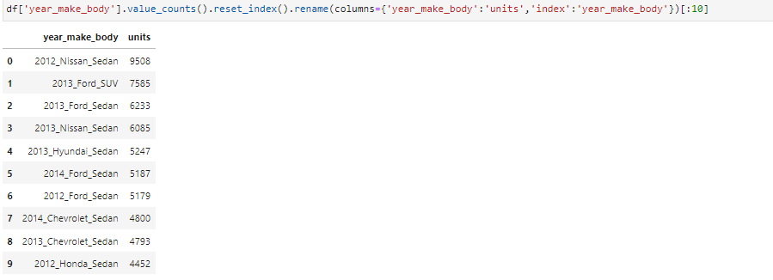
Business Insight (2)
Mengambil data dan visualisasi

Slide 28
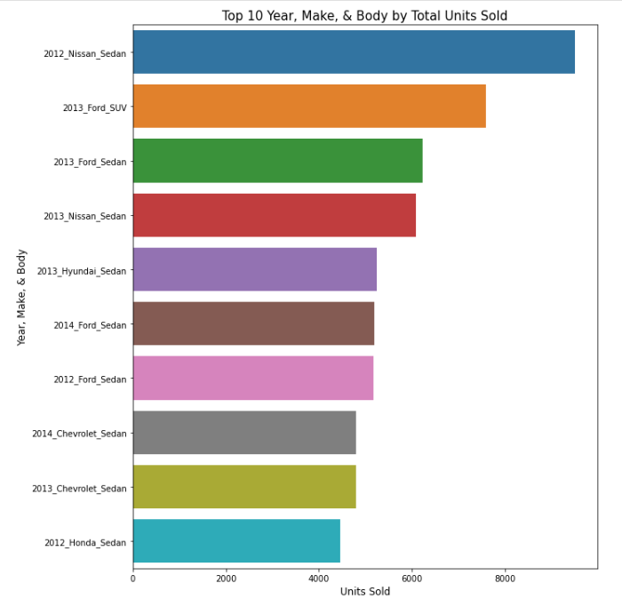
Business Insight (2)
Mobil yang memiliki merk Ford, Nissan, Chevrolet, dan Hyundai mendominasi 10 besar merk mobil bekas yang terjual.
Jenis mobil bekas yang terjual berdasarkan Top 10 penjualan mayoritasnya ada sedan, kemudian ada yang berjenis SUV.
Untuk tahunnya berdasarkan Top 10 Penjualan ini adalah mobil yang bertahun muda, yaitu yang berada pada range 1-4 tahun kebelakang dari tahun data ini diperoleh yaitu 2015.
Perusahaan dapat mempertimbangkan untuk fokus untuk menjual mobil pada segmen merk, jenis, dan tahun tersebut melihat Top 10 penjualan didominasi oleh hal-hal tersebut.

Slide 29
Data Cleansing

Slide 30
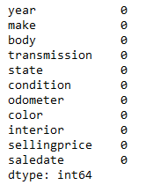
Handling Missing Values
Kolom dengan missing value :`make, `body`, `transmission`, `condition`, `odometer`, `color`, dan `interior`
Nilai missing value di jadikan persen dan nilai yang datanya memiliki missing value lebih dari 10% akan didrop, seluruh data memiliki missing value dibawah 10% kecuali ‘transmission’ yang memiliki nilai missing value 11.7%,
Transmission diisi menggunakan filna yang nilainya disi dengan modus

Slide 31
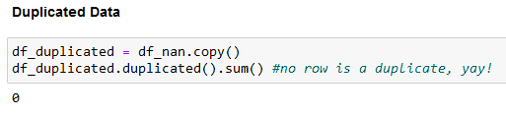
Handling Duplicated Data
Untuk duplicated bernilai 0 yang berarti tidak ada data yang terduplikasi

Slide 32
Handling Outliers
Handling outlier menggunakan metode Z-Score, dengan asumsi nilai absolut z-score kurang dari 3 sebagai outlier, tetapi terdapat juga saran untuk tetap menggunakan nilai outier ini dikarenakan nilai tersebut memang nilai yang wajar dalam auction mobil meskipun nilainya extream, Setelah menggunakan metode z-score data berkurang sebanyak 16,536 baris (3.09%)

Slide 33
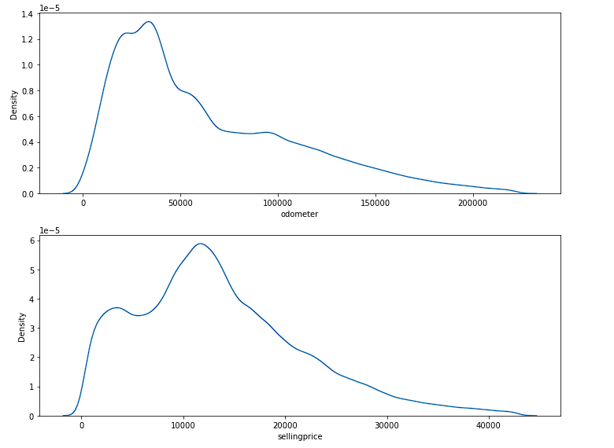
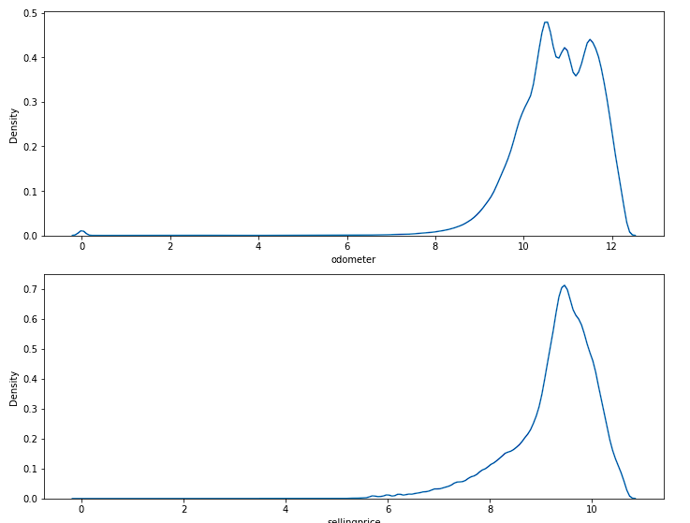
Feature Transformation
Log Transformasi pada data ini hanya ingin menunjukkan bagaimana distribusinya, tetapi karena hasil perubahan log transformasi hasil yang didapatkan tidak memuaskan jadi tidak diaplikasikan dalam data yang dimiliki, melakukan pengamatan dengan kolom odometer dan sellingprice (data yang distribusinya condong ke kanan).
Hasil
Log transformation

Slide 34
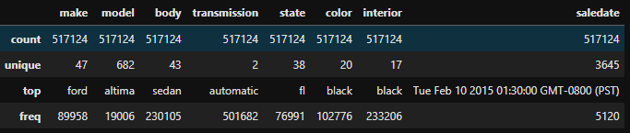
Feature Encoding (Categorical Features)
Untuk kolom dengan nilai unik tinggi disederhanakan nilainya agar lebih mudah untuk proses yang akan dijalankan pada machine learning, kolom tersebut yaitu `body`, `model` dan `state`.
Body yang awalnya memiliki nilai unique 43 menjadi 10, dengan encoding huruf besar kecil dan pembenaran kata-kata yang sebenarnya sama

Slide 35
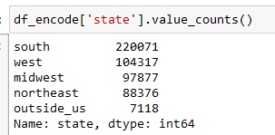
Untuk fitur state dikelompokkan menjadi beberapa nilai unik, pada kolom ini berisi kode negara United State dan beberapa negara lain yang pengelompokkannya menjadi ['west','south','northeast','midwest’, 'outside_us’]
Untuk fitur model dari 682 unique value disederhanakan menjadi 10 unique value. Pengelompokkan ini bergantung dari harga mediannya

Slide 36
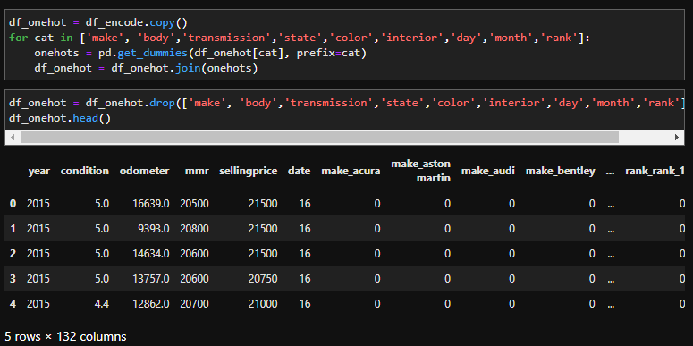
Karena semua data kategorikal tidak ada yang ordinal maka feature encoding dilakukan menggunakan Onehot Encoding dengan hasil kolom sebanyak 132, hasil dari data Pre-processing ini akan dilanjutkan untuk pembuatan model machine learning

Slide 37
Handling Class Imbalance
Tidak terjadi class imbalance
Salah satu fitur (transmission) imbalance, akan dicek saat modelling dibandingkan ketika kita drop fitur ini dan tidak drop apakah model menjadi lebih baik

Slide 38
Feature Engineering

Slide 39
Feature Selection
Fitur yang didrop dikarenakan kardinalistas yang tinggi ( ‘trim’ dan ‘seller’)
Fitur yang tidak dapat memberikan informasi tambahan untuk prediksi kita yaitu : [‘vin’, 'mmr’]. Vin adalah nomor identifikasi kendaraan sedangkan mmr adalah harga prediksi dari perusahaan lain
Fitur ‘year’ dan ‘odometer’ memiliki korelasi yang tinggi ada kecenderungan multikolinearitas atau redundan, rekomendasi untuk drop salah satu yang memiliki korelasi rendah terhadap target (sellingprice) atau dapat menggunakan PCA

Slide 40
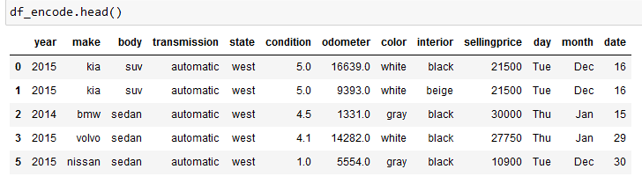
Feature Extraction
Untuk fitur 'saledate’ dapat di-extract fitur baru yaitu day, month dan year. Namun ada kecenderungan fitur baru tersebut tidak ada korelasi dengan target, rekomendasi untuk didrop.

Slide 41
Modeling
Model yang akan dibuat adalah model regresi yang akan digunakan untuk memprediksi harga mobil bekas berdasarkan fitur – fitur yang tersedia
Tujuan model ini dibuat adalah membuat prediksi yang lebih baik dari algoritma yang sebelumnya (MMR) sehingga dapat mengurangi opportunity cost

Slide 42
Modeling
Split Data Train & Test(Summary)
Data yang sudah di Preprocessing disimpan pada file bernama ‘clean_dataset.csv’, data ini yang akan dibagi menjadi data Training dan data Testing dengan persentase Training set : Testing set = 80:20
Dari proses preprocessing feature yang didapatkan sebanyak 116, fiture ini akan digunakan untuk mencari harga mobil. Fitur ini nantinya akan direduksi dengan melihat feature importance.
Random set yang digunakan yaitu 69

Slide 43
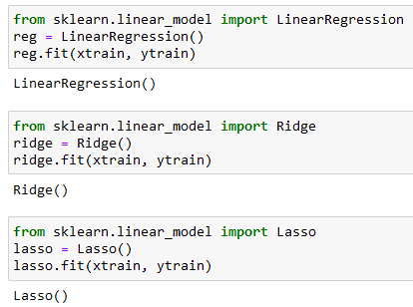
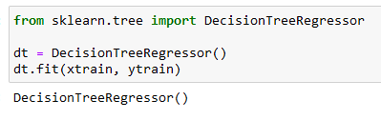
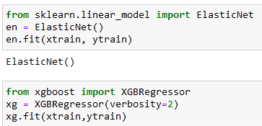
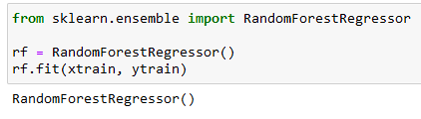
Modeling (Algoritma yang diimplementasikan)
Algoritma yang dicoba pada data set ini yaitu model berbasis linier, decision tree dan ensemble method, untuk Linear yaitu : Linear Regression, Ridge, Lasso dan ElasticNet. Untuk Ensemble Method yaitu : XGB Regressor
Model Fitting

Slide 44
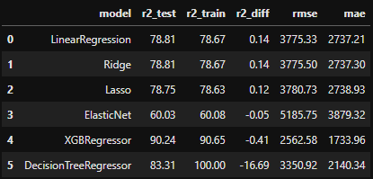
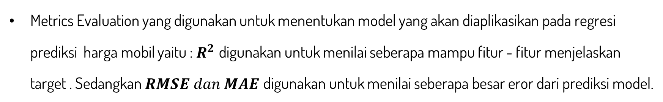
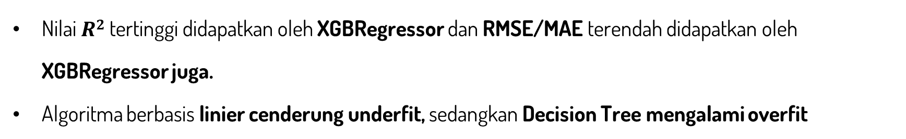
Model Evaluation: Pemilihan dan perhitungan metrics
Metrics Evaluation yang digunakan untuk menentukan model yang akan diaplikasikan pada regresi prediksi harga mobil yaitu : $R^{2}$ digunakan untuk menilai seberapa mampu fitur - fitur menjelaskan target . Sedangkan $RMSE dan MAE$ digunakan untuk menilai seberapa besar eror dari prediksi model.
Nilai $R2$tertinggi didapatkan oleh XGBRegressor dan RMSE/MAE terendah didapatkan oleh XGBRegressor juga.
Algoritma berbasis linier cenderung underfit, sedangkan Decision Tree mengalami overfit

Slide 45
Model Evaluation: Apakah Model sudah best-fit?
Model yang digunakan memiliki nilai R² cukup tinggi pada training dan test (90.65% dan 90.24%) artinya model yang dibuat tidak underfitting, perbedaan R² pada training dan test dataset juga tidak terlalu besar artinya model tidak overfitting. Dapat disimpulkan bahwa model sudah best-fit:

Slide 46

Hyperparameter Tuning
Tuning dilakukan menggunakan RandomizedSearchCV dengan nilai Cross Validation 5. Jumlah iterasi (n_iter) diambil 30
Parameter yang dituning adalah:
learning_rate = [0.05, 0.1, 0.2],
n_estimators = [100, 400, 800],
max_depth = [3, 6, 9],
min_child_weight=[1, 10, 100]
Setelah parameter tuning model menjadi sedikit lebih baik,
R² naik sebesar $±1\%$dan RMSE turun sebesar $±200$

Slide 47
Hyperparameter Tuning
Setelah dituning model menjadi lebih baik. Nilai R2 naik hampir 1% dan RMSE/MAE turun di atas 100
Model | R2 (Test) | R2 (Train) | RMSE | MAE
Before Tuning | 90.24% | 90.65% | 2562.58 | 1733.96
After Tuning | 91.15% | 91.82% | 2440.31 | 1610.64

Slide 48

Feature Importance
Dari Feature Importance didapatkan bahwa fitur rank (model) mendominasi top 10 fitur artinya penentuan harga sangat bergantung pada rank (model) kendaraan. Setelah itu brand, odometer dan body juga memiliki pengaruh terhadap harga jual mobil bekas

Slide 49


Rekomendasi Bisnis
Dari hasil prediksi baru dibandingkan dengan MMR dan hitung selisih dengan sellingprice.
Kemudian di hitung selisih rata – ratanya
Jika dilihat dari rata – rata selisih baru lebih kecil dibandingkan dengan selisih MMR, artinya prediksi kita secara keseluruhan lebih mendekati harga sellingprice sebenarnya

Slide 50
Rekomendasi Bisnis
Dari hasil prediksi baru dibandingkan dengan MMR dan hitung selisih dengan sellingprice.
Kemudian di hitung selisih rata – ratanya
Jika dilihat dari rata – rata selisih baru lebih kecil dibandingkan dengan selisih MMR, artinya prediksi kita secara keseluruhan lebih mendekati harga sellingprice sebenarnya
Dengan menggunakan model baru keuntungan menjadi lebih maksimal

